Slide 1
Ankara Üniversitesi
Beypazarı Meslek Yüksekokulu
Turizm ve Otel İşletmeciliği
ÖNBÜRO YÖNETİMİ
Dersin kodu: BTO249
Sorumlu: Öğr. Gör. Fuat ATASOY
Ünite: 5
Ünitenin adı: Satılabilir Oda Sayısı ve Forecast Hazırlama

Slide 2
ÜNİTEDE ELE ALINAN KONULAR
5. SATILABİLİR ODA SAYISI VE FORECAST HAZIRLAMA
5.1. Satılabilir Oda Sayısının Bulunması
5.2. Tahminleme (Forecast)
5.2.1. Tahminde Bulunma Verileri
5.2.2. Tahminleme (Forecast) Dönemleri
5.2.2.1. Kısa Dönemli Tahminler
5.2.2.2. Orta Dönemli Tahminler
5.2.2.3. Uzun Dönemli Tahminler

Slide 3
ÖĞRENME HEDEFLERİ
Bu üniteyi bitirdikten sonra,
Satılabilir oda sayısının hesaplanmasını,
Kısa, orta ve uzun vadeli tahminleme (forecast) dönemlerini,
Tahminlemelerin nasıl bulunduğunu öğrenmiş olacaksınız.

Slide 4
5. SATILABİLİR ODA SAYISI VE FORECAST HAZIRLAMA
Otel işletmelerinde önbüronun hazırladığı raporlar günlük ve dönemsel faaliyetlerin planlanması ve performansın değerlendirilmesinde kullanılan önemli araçlardır. Bu raporlar yalnızca önbüro için değil, otel yönetimi ve diğer departmanlar için de önemlidir.
Raporların hazırlanması geçmişe, içinde bulunan şimdiki zamana ve geleceğe yöneliktir. Gelecek ancak geçmiş ve şu anki bilgiler sonucunda tahmin edilecektir. Geleceğe yönelik çalışmalar içinde en dikkate değer çalışma odalara yönelik tahminleme (forecast) çalışmasıdır. Kısa, orta ve uzun dönemler olarak hazırlanmakta ve yönetim dahil özellikle faaliyet departmanlarının çalışmalarını düzenlemektedir.

Slide 5
5.1. Satılabilir Oda Sayısının Bulunması
Bir otel için satılabilir oda sayısı, bir önceki akşamın boş oda sayısı ile o gün otelden ayrılacak konukların oda sayısı toplamından, o günkü rezervasyonların çıkarılmasıyla elde edilir.
Satılabilir Oda Sayısı;
Satılabilir Oda Sayısı | = | Bir Önceki Günün Boş Odaları | + | O Gün Otelden Ayrılacak Konukların Oda Sayısı | _ | O Günkü Rezervasyonlar
Diğer bir formül;
Satılabilir Oda Sayısı | = | Oteldeki Oda Sayısı | _ | Dolu Oda Sayısı | _ | Rezervasyonlu Oda Sayısı

Slide 6
Ancak otel işletmelerinde satılabilir oda sayısını belirleyen çeşitli değişkenler bulunmaktadır. Bunlar;
- - - - - + + + + + | Oteldeki mevcut oda sayısı Dolu oda sayısı (in house) Rezervasyonlu oda sayısı Konaklamalarını uzatan odalar (extention) Arızalı veya bakımda olan odalar (out of order) Rezervasyonsuz gelen müşteriler (walk-in) İptaller (cancellation) Gerçekleşmeyen rezervasyonlar (no-show) Erken çıkışlar (early departure) Otel çalışanlarının kullandığı odalar (house use) Çıkış yapan odalar (check out)
= | Satılabilir Oda Sayısı

Slide 7
Senaryo – 1: Taş oteli 500 odalıdır. 200 odası doludur. Bir sonraki gün 140 oda çıkış, 155 oda giriş beklenmektedir.
Satılabilir oda sayısı nedir?
Bugünkü dolu oda sayısı (+) | 200
Çıkış sayısı (-) | 140
Dolu oda sayısı (=) | 60
Giriş sayısı (+) | 155
Toplam dolu oda sayısı (-) | 215
Toplam Oda Sayısı | 500
Satılabilir oda sayısı | 285

Slide 8
Otellerde iptaller, erken ayrılmalar ve gerçekleşmeyen rezervasyonların olması kaçınılmazdır. Bu durumda önbüro müdürü kapasitenin atıl kalmasını önlemek amacıyla kapasite üstü rezervasyon (overbooking) almaktadırlar.
Geçmiş yıllardaki iptal, erken çıkış ve gerçekleşmeyen rezervasyon miktarlarının bilinmesi kapasite üstü rezervasyon oranının gerçeğe yakın hesaplanmasına yardımcı olmaktadır. Otel işletmeleri geçmişteki bu bilgileri hesaplayarak fiziki kapasitelerinin üstünde rezervasyon alma yoluna gitmektedirler.
Yukarıdaki 1. senaryoyu aşağıdaki yeni duruma göre detaylandırdığımızda şöyle bir sonuç ortaya çıkmıştır:

Slide 9
Senaryo – 2: ‘Taş oteli 500 odalıdır. 200 odası doludur. Bir sonraki gün 140 oda çıkış, 155 oda giriş beklenmektedir.’
Fakat; Taş otelinde bir önceki yıl aynı gün rezervasyonların %5'i iptal edilmiş( cancellation), % 9'u gerçekleşmemiş (no-show) ve kalmakta olan odalardan % 5'i erken (early check-out) ayrılmıştır. Çıkış yapması beklenen odalardan % 2’si konaklamasını uzatmış (extention) ve % 3 oranında kapı müşterisi (walk-in) giriş yapmıştır.
Yukarıdaki yeni duruma göre satılabilir oda sayısı nedir?

Slide 10
Buna göre yeni durum (2. senaryo) şu şekilde gerçekleşecektir:
( - ) İptal rezervasyonlar = Giriş Sayısı x İptal Rezervasyon Oranı
= 155 X 0,05
= 7,75
( - ) Gerçekleşmeyen Rezervasyonlar = Giriş Sayısı x Gerçekleşmeyen Rezervasyon Oranı
= 155 X 0,09
= 13,95
( - ) Erken Çıkışlar = Dolu Oda Sayısı x Erken Çıkış Oranı
= 60 X 0,05
= 3
( + ) Uzatma (extension) Sayısı = Normal Çıkış Sayısı x Uzatma Oranı
= 140 X 0,02
= 2,8
( + ) Walk-in (kapı) Müşterisi = Giriş Sayısı x Walk-in Oranı
= 155 X 0,03
= 4,65

Slide 11
Yeni gelişmelere göre 1. senaryonun bir takım güncellemelerle yeniden düzenlenmesi gerekecektir.
İptaller (% 5) | 155 x 0.05 | = 7,75
Gerçekleşmeyen Rezervasyonlar (% 9) | 155 x 0.09 | = 13,95
Erken Çıkışlar (% 5) | 140 x 0.05 | = 3
 | Ara Toplam | 24,7 ( - )
Uzatma (extension) (% 2) | 140 x 0,02 | = 2,8
Walk-in (rezervasyonsuz) (% 3) | 155 x 0,03 | = 4,65
 | Ara Toplam | 7,45 ( + )
Düzeltme ( + / - ) |  | 17,25 ≈ 17 ( - )

Slide 12
Bugünkü dolu oda sayısı (+) | 200
Çıkış sayısı (-) | 140
Dolu oda sayısı (=) | 60
Giriş sayısı(+) | 155
Toplam dolu oda sayısı | 215
Toplam Oda Sayısı | 500
Düzeltme ( + / - ) | 17
Satılabilir oda sayısı | 302
2. Senaryoya göre son durum yukarıdaki gibi güncellenecektir. Yeni duruma göre satılabilir oda sayısı (500-215 )285’ten 302’ye çıkmıştır. Oysa detay durumundaki değişkenleri dikkate almasaydık 17 oda talep görmesi halinde elimizde boş kalacak ve bu durumdan gelir kaybına uğrayacaktık.

Slide 13
Senaryo – 3: Kale oteli 300 odalıdır. 170 odası doludur. Bir sonraki gün 90 oda çıkış, 75 oda giriş beklenmektedir.
Satılabilir oda sayısı nedir?
Bugünkü dolu oda sayısı (+) | 170
Çıkış sayısı (-) | 90
Dolu oda sayısı (=) | 80
Giriş sayısı (+) | 75
Toplam dolu oda sayısı (-) | 155
Toplam Oda Sayısı | 300
Satılabilir oda sayısı | 145

Slide 14
Senaryo – 4: Kale oteli 300 odalıdır. 170 odası doludur. Bir sonraki gün 90 oda çıkış, 75 oda giriş beklenmektedir.
Fakat; Kale otelinde bir önceki yıl aynı gün rezervasyonların %7’si iptal edilmiş( cancellation), % 10'u gerçekleşmemiş (no-show) ve kalmakta olan odalardan % 8’i erken (early check-out) ayrılmıştır. Çıkış yapması beklenen odalardan % 5’i konaklamasını uzatmış (extention) ve % 9 oranında kapı müşterisi (walk-in) giriş yapmıştır.
Yukarıdaki yeni duruma göre satılabilir oda sayısı nedir?

Slide 15
Buna göre yeni durum (4. senaryo) şu şekilde gerçekleşecektir:
( - ) İptal rezervasyonlar = Giriş Sayısı x İptal Rezervasyon Oranı
= 75 X 0,07
= 5,25
( - ) Gerçekleşmeyen Rezervasyonlar = Giriş Sayısı x Gerçekleşmeyen Rezervasyon Oranı
= 75X 0,1
= 7,5
( - ) Erken Çıkışlar = Dolu Oda Sayısı x Erken Çıkış Oranı
= 80 X 0,08
= 6,4
( + ) Uzatma (extension) Sayısı = Normal Çıkış Sayısı x Uzatma Oranı
= 90 X 0,05
= 4,5
( + ) Walk-in (kapı) Müşterisi = Giriş Sayısı x Walk-in Oranı
= 75 X 0,09
= 6,75

Slide 16
Yeni gelişmelere göre 3. senaryonun bir takım güncellemelerle yeniden düzenlenmesi gerekecektir.
İptaller (% 7) | 75x 0.07 | = 5,25
Gerçekleşmeyen Rezervasyonlar (% 10) | 75 x 0.1 | = 7,5
Erken Çıkışlar (% 8) | 80 x 0.08 | = 6,4
 | Ara Toplam | 19,15 ( - )
Uzatma (extension) (% 5) | 90x 0,05 | = 4,5
Walk-in (rezervasyonsuz) (% 9) | 75x 0,09 | = 6,75
 | Ara Toplam | 11,25 ( + )
Düzeltme ( + / - ) |  | 7,9 ≈ 8 ( - )

Slide 17
Bugünkü dolu oda sayısı (+) | 170
Çıkış sayısı (-) | 90
Dolu oda sayısı (=) | 80
Giriş sayısı(+) | 75
Toplam dolu oda sayısı | 155
Toplam Oda Sayısı | 300
Düzeltme ( + / - ) | 8
Satılabilir oda sayısı | 153
3. Senaryoya göre son durum yukarıdaki gibi güncellenecektir. Yeni duruma göre satılabilir oda sayısı (300-155 ) 145’ten 153’ye çıkmıştır. Oysa detay durumundaki değişkenleri dikkate almasaydık 8 oda talep görmesi halinde elimizde boş kalacak ve bu durumdan gelir kaybına uğrayacaktık.

Slide 18
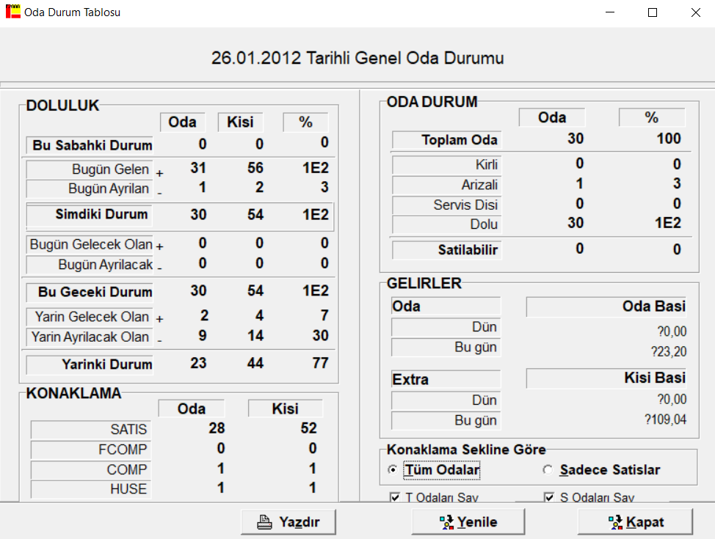

Slide 19
5.2. Tahminleme (Forecast)
Gelecekteki tahmini oda talebinin önceden belirlenmesi işlemine tahminleme (forecasting) ve hazırlanan rapora forecast (forkast) denmektedir. Kavram olarak turizm dilinde de aynen kullanılmaktadır. Tahminleme, geleneksel anlamda önbüro yönetimi için işlevsel bir öneme sahiptir.
Getiri yönetimi uygulamasında ise bütün işlemler tahminleme üzerinden yapılmaktadır. Önbüro bilgisayar sistemi geleceğe yönelik mevcut rezervasyonları (talebi) vermektedir. Bu veriler geleceğin tahmin edilmesinde kullanılabilir. Fakat tahminleme geliştirilmesi gereken oldukça güç fakat zorunlu gerekliliktir.

Slide 20
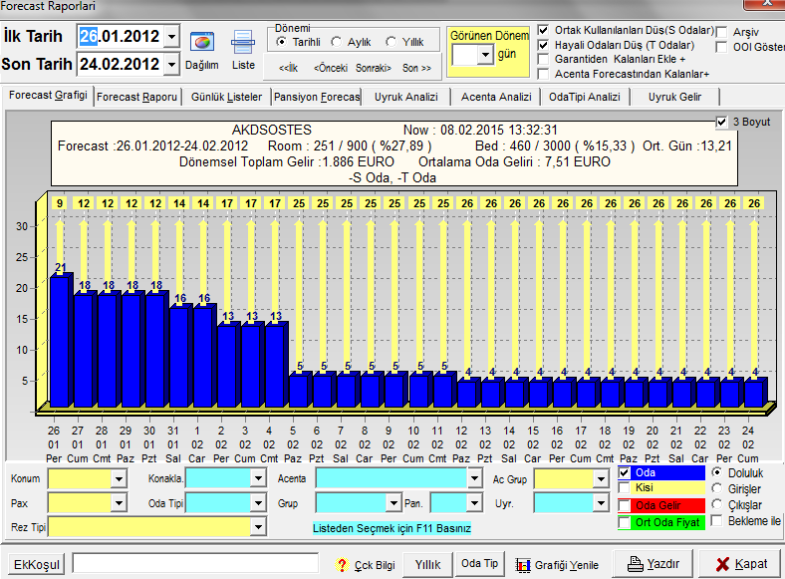

Slide 21
Ön Büro ve Satış departmanının kısa vadeli önemli bir planlaması gelecek tarihlerde satış için oda satış tahmininde bulunmaktır. Doluluk tahmini (occupancy forecast) olarak da bahsedilebilecek bu konuda tahminlere göre tüm departmanlarda gerekecek personel sayısı o dönem için belirlenir.
Tahminde bulunma geliştirilmesi zor bir beceridir. Bunun için;
tecrübe,
etkili kayıt tutma ve
doğru sayım metotlarına
gerek vardır.

Slide 22
Deneyimli bir önbüro yöneticisi gelecekteki oda talebini tahmin ederken şunlara dikkat etmelidir:
Otel ve çevre koşulları hakkında bilgi,
Otelin içinde bulunduğu pazarın profili.
Otelin bulunduğu bölgedeki talebi etkileyen özel olayların listesi,
Değişik rezervasyon taleplerinin grup profili,
Geçmiş yıllardaki aynı döneme ilişkin doluluk oranları,
Şu andaki rezervasyonlu odaların yüzdesi, iptal tarihleri,
Otel ve çevresi hakkında yeterli bilgi,
Otelin geçmiş ve gelecekle ilgili doluluk bilgileri,
Rezervasyon trendlerindeki gelişme ve değişiklikler, alınan rezervasyonların kaydı,
Tahminde dönemiyle ilgili çevrede planlanmış önemli olaylar, toplantılar,
Tahminde bulunulan dönemde yer ayırmak isteyen özel grupların profili,
Özel tarihlerde yapılmış garantisiz ve garantili rezervasyonların sayısı ile no-show ve son dakika iptallerinin sayısı,
O güne kadar rezerve edilen oda yüzdesi ve tahminde bulunulacak dönem içinde bu odaların iptal oranları, last minute satışlar,
Otelin modernizasyon ve yenileme planları.

Slide 23
Tahminleme, önbüro yönetiminde süreklilik isteyen bir konudur. Önbüro yöneticisi oda kapasitesini her gün gözetim altında bulundurmak ve bilgileri güncellemek durumundadır. Böylece, gün içindeki ve ileriye yönelik talebe nasıl yanıt vereceğini bilir. Kapasitenin atıl kalmasını engelleyebildiği gibi müşterinin kapıda kalmasını da önleyebilir.
Tahminleme ve satılabilir oda sayısının bulunması iş hacmini gösterir. İş hacmine göre önbüro, işgücü programlamasını ve faaliyet programlarını rahatça yapabilecektir.
Tahminleme raporları otelin diğer bölümleri için de önemlidir. Kat hizmetleri, restoran ve mutfağın planlama çabalarına yardımcı olur.
İşletme yöneticileri, ileriye dönük sağlıklı planlar hazırlayabilmeleri için geçmiş dönemlerdeki faaliyetlerini değerlendirmeleri gerekir. Değerlendirmenin yapılabilmesi için de iki farklı bilgiye sahip olmak yeterlidir. Bu bilgiler satılan oda sayısı ve elde edilen gelir miktarıdır.

Slide 24
5.2.1. Tahminde Bulunma Verileri
Geçmiş doluluk verileri tahminde bulunmak için çok önemlidir. Tahminde bulunmayı kolaylaştırmak için şu günlük doluluk verilerinin kayda geçmesi gerekmektedir:
Varışlar (arrivals)
Kapı girişli odalar (walk-in)
Kalışını uzatanların sayısı (overstay)
Gelmeyen odalar (no-show)
Erken çıkışlılar (early check-out)
Çıkan odalar (check-out)

Slide 25
Ön büro operasyonunda önem taşıyan oranlar vardır. Bunlar;
No-show Yüzdesi
Walk-in’ler Yüzdesi
Extension odaların Yüzdesi (Overstays)
Erken Çıkış (Early check-out) Yüzdesi

Slide 26
No-show Yüzdesi: No-show, otele belirtilen günde gelmeyen misafir için oda fiyatının charge edilmesidir. No-show yüzdesi fazla ise tedbir alınır. Bu yüzdeye göre ilave rezervasyon ve walk-in misafirleri kabul etme söz konusu olur. No-show yüzdesi, no-show sayısı belirli bir tarihde alınan tüm rezervasyonlara bölünerek bulunur. Garantili rezervasyonlarda no-show yüzdesi daha azdır. Garantisizlerde ise müşterinin bir zorunluğu olmadığından daha yüksektir. Anlaşmalı (corporate) gruplar diğer geçici business müşterilerden daha az noshow’a düşerler. Dolayısıyla no-show’un business mix ile de ilgisi vardır.

Slide 27
Walk-in’ler Yüzdesi: Belli bir tarihte walk-in gelen oda sayısının o tarihte otele giriş yapan toplam oda sayısına bölünmesi ile bulunur. Walk-in oda sayısının fazla olması tahminde bulunmayı zorlaştırır. Ancak walk-in’ler doluluğu artırdıkları gibi geliri de artırırlar.

Slide 28
Extension odaların Yüzdesi (Overstays): Belli bir tarihte overstay odaların sayısı, toplam check-out odaların sayısına bölünerek overstay yüzdesi bulunur. Giriş anında misafirlerin çıkış tarihleri kesinlikle alınmalıdır. Otelin dolu olduğu tarihlerde misafirlerin uzatma talebinin kabul edilemeyeceği düşünülerek otelin yoğun doluluğunda kesin çıkış tarihi önemlidir. Özellikle üst kategorilerdeki sınırlı sayıdaki odaların misafirleri uzatma nedeniyle odalarını terk etmezlerse bu odalara yeni gelecek rezervasyonlu misafirlerle otel sorun yaşamak zorunda kalır. Overstay ile stayover kavramlarını da karıştırmamaya dikkat edilmelidir. Stayover; giriş (check-in)de ayrılış tarihi belirtilmemiş olan odalardır.

Slide 29
Erken Çıkış (Early check-out, Understays) Yüzdesi:
Belli bir tarihte erken ayrılan odaların toplamı, toplam çıkış odaların sayısına bölünerek bulunur. Erken ayrılan odalar otel için bir kayıp nedenidir. Misafirlerin neden ayrıldıklarını bilmek gerekir. Ayrıca erken ayrılan odaların tüm bölümler tarafından check-out olduğu bilinmeli ve kayıtlardan çıkarılmalıdır

Slide 30
5.2.2. Tahminleme (Forecast) Dönemleri
1. Kısa dönemli tahminler: | - Üç günlük tahmin (Three Days Forecast) - 5 günlük tahminler (Five Days Forecast) - Haftalık tahminler (Seven Days Forecast) - On günlük tahminler (Ten Days Forecast)
2. Orta Dönemli Tahminler: | Aylık Tahminler (Monthly Forecast)
3. Uzun Dönemli Tahminler: | Yıllık Tahminler (Annual Forecast)

Slide 31
5.2.2.1. Kısa Dönemli Tahminler
- Üç Günlük Tahmin (Three Days Forecast): Forecast, otelin beklediği iş miktarını gösteren tablodur. Üç günlük doluluk oranını döküm olarak veren rapora Three Days Forecast denir. Üç günlük tahminler her gün sabah saatlerinde gelecek üç gün için yapılır. Üç günlük tahmin yakın bir tarihi verdiği için otelin doluluğu hakkında, daha kesin ve doğru bilgiler ile kolay bulunur. Sürekli yapıldığı için taze bilgiler verir.
- Beş Günlük Tahmin (Five Days Forecast): Beş günlük tahmin çalışması, odaların gelecek beş gün içindeki durumunu gerçeğe en yakın bir şekilde yansıtır. Bu raporlama tekniği oda sayısı 400'den fazla olan otellerde yapılmaktadır. Otel doluluğu ile daha kesin ve net bilgi, yakın bir tarihi verdiği için beş günlük tahminleme ile kolay bulunur.

Slide 32
- Haftalık Tahminler (Seven Days Forecast): Otel işletmelerinin yedi gün içerisinde rezervasyonlu ve rezervasyonsuz gelebilecek oda ve konuk sayısını tahmin etmeye yardımcı olur. Yedi günlük (haftalık) tahminler, münferit veya grup gecelemelerini gerçeğe en yakın bir şekilde istatistik verilerine göre tahmin eder.
- On Günlük Tahminler (Ten Days Forecast): Kısa dönemli tahmin raporlarının hazırlanmasından önbüro yöneticisi sorumludur. Bu tahminler, oteldeki yiyecek-içecek ve kat hizmetleri gibi diğer bölümlere dağıtılarak, diğer bölümlerin bahsi geçen günler için faaliyetlerini planlamalarına yardımcı olunur.

Slide 33
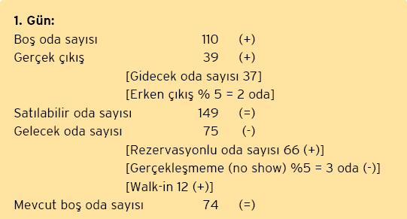
Üç günlük tahmine Örnek;

Slide 34
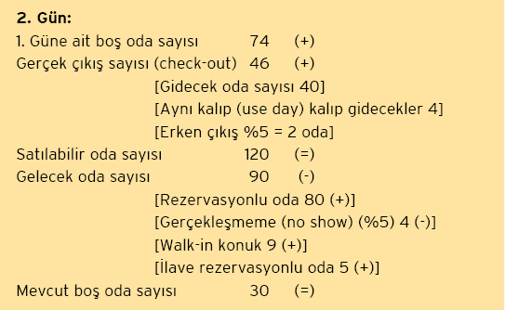

Slide 35
Dördüncü gün yapılacaksa bu günün işlemleri 3. günün üzerine diğer günün işlemleri gibi yapılır. Daha sonraki günlerde de aynı yol izlenerek hesaplama yapılır.

Slide 36
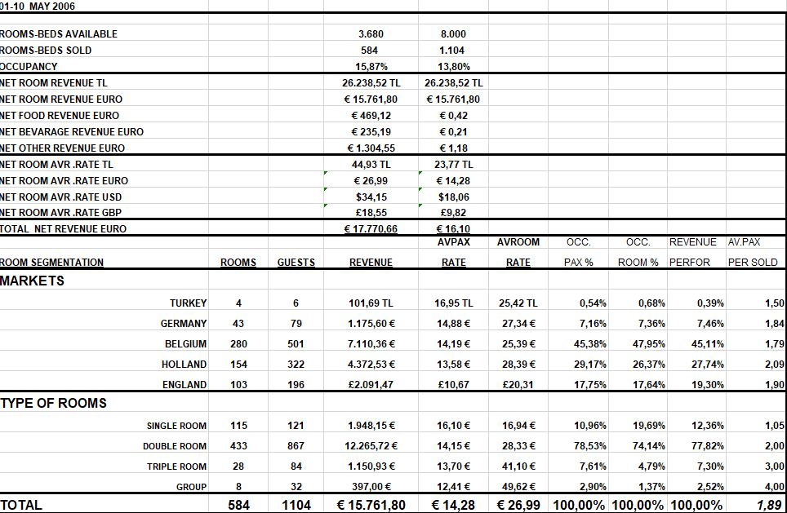

Slide 37
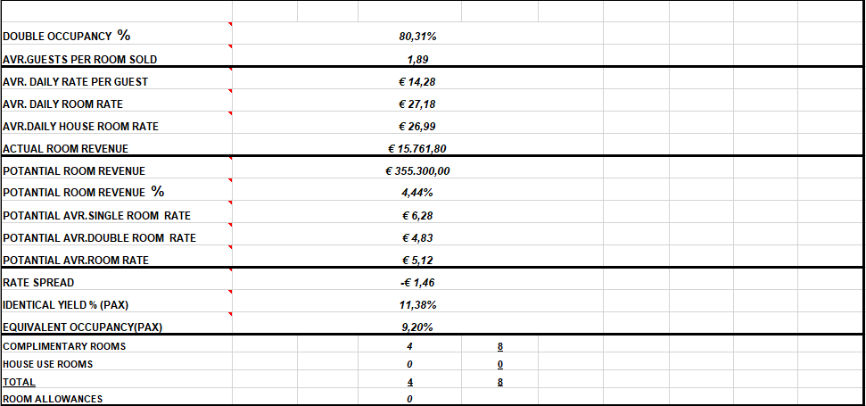

Slide 39
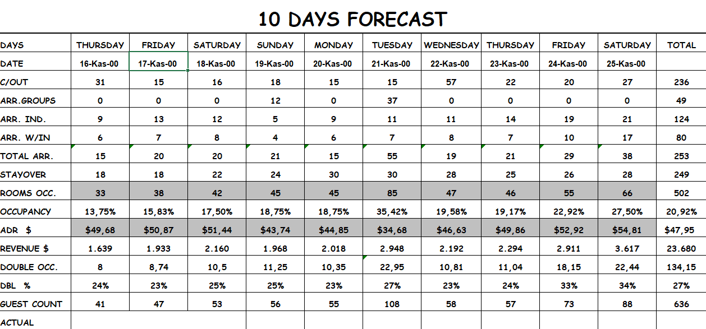

Slide 40
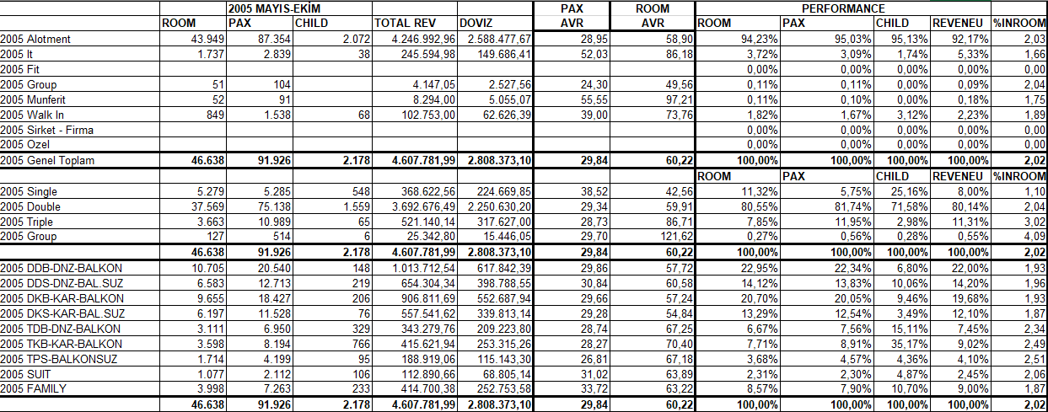

Slide 41
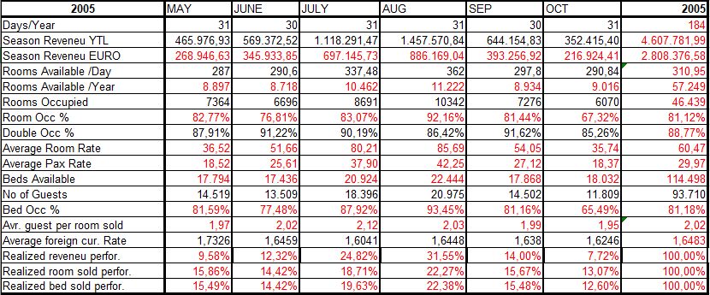

Slide 43
On Günlük Satış Tahmin Raporu
Başlangıç Tarihi: | Cuma | Cumartesi | Pazar | Pazartesi | Sah | Çarşamba | Perşembe | Cuma | Cumartesi | Pazar
Boş Oda Sayısı
Tahmini Çıkışlar
Rezervasyonlu Grup Girişi
Rezervasyonlu Münferit Girişi
Tahmini Ek Rezervasyon
Kapı Müşterisi (Walk-in)
Toplam Girişler
Dolu Oda
Toplam Oda Sayısı
Toplam Kişi Sayısı
Açıklama: Önbüro Müdürü:........................ Genel Müdür:....................................... Dağıtım: Kat Hizmetleri, Mutfak, Restoran, Muhasebe, Satın Alma

Slide 44
5.2.2.2. Orta Dönemli Tahminler
Aylık Tahminler (Monthly Forecast): Yıl boyunca rezervasyon ofisi tarafından her ay için otelin genel doluluk tahmini (occupany forecast) yapılır. Bu tahminleme yapılırken bazı yardımcı kaynaklar kullanılır. Bu kaynaklar;
- Geçen yıl bu ay otelin doluluk oranı,
- O ana kadar yapılan rezervasyonların toplam hacmi ve gelecekle ilgili tahmini seyri,
-Otelcilik sektöründe oluşabilecek muhtemel değişiklikler gibi veriler, otelin ortalama aylık doluluk oranlarını saptamaya yardımcı olur.
Örneğin, gelecek günlere ait önemli bir uluslararası fuar otelin doluluğunu artırabileceği gibi, yörede açılacak olan bir diğer otel mevcut otelimizin doluluğunu azaltabilecektir.

Slide 45
5.2.2.3. Uzun Dönemli Tahminler
Yıllık Tahminler (Annual Forecast): Yıllık tahmin (forecast) otelin gelecek yıl içinde sağlayacağı geceleme sayısı, bunun fiyat durumlarına göre dağılımı, her grubun ortalama fiyatı (average rate) tespit edilir.
Elde edilen sonuçlara göre o yıl için elde edilecek tahmini gelir belirlenir.
Yıllık tahminleme, otelin bütçesinin hazırlanması çalışmalarına temel teşkil eder. Genellikle, o yıla girildiğinde bütçe adını alır. Bu tahmin otelin varmayı amaçladığı noktadır.
Önbüro ve satış ofisinin başarısı bu hedeflere yaklaşılmasıyla ölçülür.

Slide 46
DEĞERLENDİRME SORULARI

Slide 47
Satılabilir oda sayısının formülü nedir?
a. Satılabilir Oda Sayısı = (Bir Önceki Günün Boş Odaları + O Gün Otelden Ayrılacak Konukların Oda Sayısı) – O Günkü Rezervasyonlar
b. Satılabilir Oda Sayısı = Bir Önceki Günün Boş Odaları + O Gün Otelden Ayrılacak Konukların Oda Sayısı + O Günkü Rezervasyonlar
c. Satılabilir Oda Sayısı = (Oteldeki Oda Sayısı – Dolu Oda Sayısı) + Rezervasyonlu Oda Sayısı
d. Satılabilir Oda Sayısı = Bir Önceki Günün Boş Odaları + O Gün Otelden Ayrılacak Konukların Oda Sayısı + O Günkü Rezervasyonlar
e. Satılabilir Oda Sayısı = Bir Önceki Günün Boş Odaları – O Gün Otelden Ayrılacak Konukların Oda Sayısı) – O Günkü Rezervasyonlar

Slide 48
Satılabilir oda sayısının formülü nedir?
a. Satılabilir Oda Sayısı = (Bir Önceki Günün Boş Odaları + O Gün Otelden Ayrılacak Konukların Oda Sayısı) – O Günkü Rezervasyonlar
b. Satılabilir Oda Sayısı = Bir Önceki Günün Boş Odaları + O Gün Otelden Ayrılacak Konukların Oda Sayısı + O Günkü Rezervasyonlar
c. Satılabilir Oda Sayısı = (Oteldeki Oda Sayısı – Dolu Oda Sayısı) + Rezervasyonlu Oda Sayısı
d. Satılabilir Oda Sayısı = Bir Önceki Günün Boş Odaları + O Gün Otelden Ayrılacak Konukların Oda Sayısı + O Günkü Rezervasyonlar
e. Satılabilir Oda Sayısı = Bir Önceki Günün Boş Odaları – O Gün Otelden Ayrılacak Konukların Oda Sayısı) – O Günkü Rezervasyonlar

Slide 49
2. Forecast raporlarıyla ilgili aşağıdaki ifadelerden
hangisi yanlıştır?
Oteldeki ilgili departmanlara dağıtımı yapılmaktadır.
Planlama amacıyla kullanılmaktadır.
Kısa, orta ve uzun vadelidir.
Önbüro ile satış departmanlarının işbirliğini gerektirmektedir.
Sadece önbüroyu ilgilendirmektedir.

Slide 50
2. Forecast raporlarıyla ilgili aşağıdaki ifadelerden
hangisi yanlıştır?
Oteldeki ilgili departmanlara dağıtımı yapılmaktadır.
Planlama amacıyla kullanılmaktadır.
Kısa, orta ve uzun vadelidir.
Önbüro ile satış departmanlarının işbirliğini gerektirmektedir.
Sadece önbüroyu ilgilendirmektedir.

Slide 51
3. Ceylan otelinin 100 odası vardır. 50 odası doludur. Bir sonraki gün 20 oda çıkış, 15 oda giriş beklenmektedir.
Satılabilir oda sayısı nedir?
Bugünkü dolu oda sayısı | 50
Çıkış sayısı | 20
Dolu oda sayısı
Giriş sayısı | 15
Toplam dolu oda sayısı
Toplam Oda Sayısı | 100
Satılabilir oda sayısı | ?
a. 30
b. 40
c. 50
d. 55
e. 60

Slide 52
3. Ceylan otelinin 100 odası vardır. 50 odası doludur. Bir sonraki gün 20 oda çıkış, 15 oda giriş beklenmektedir.
Satılabilir oda sayısı nedir?
Bugünkü dolu oda sayısı | 50
Çıkış sayısı | 20
Dolu oda sayısı | 30
Giriş sayısı | 15
Toplam dolu oda sayısı | 45
Toplam Oda Sayısı | 100
Satılabilir oda sayısı | 55
a. 30
b. 40
c. 50
d. 55
e. 60

Slide 53
4. Taş otelinin 500 odası vardır. 300 odası doludur. 20 odası ise arıza nedeniyle bakıma alınmıştır. 5 odada ise yönetici otel personeli kalmaktadır. Bir sonraki gün 50 oda çıkış yapacaktır. 60 odanın da rezervasyonun bulunmaktadır.
Satılabilir oda sayısı nedir?
150
155
160
165
170

Slide 54
4. Taş otelinin 500 odası vardır. 300 odası doludur. 20 odası ise arıza nedeniyle bakıma alınmıştır. 5 odada ise yönetici otel personeli kalmaktadır. Bir sonraki gün 50 oda çıkış yapacaktır. 60 odanın da rezervasyonun bulunmaktadır.
Satılabilir oda sayısı nedir?
150
155
160
165 500-300-20-5+50-60
170

Slide 55
5. Aşağıdaki özelliklerden hangisi yanlıştır?
Yıllık tahminler (Annual Forecast) bütçe planlamasıyla ilgilidir.
Kısa dönemli tahmin raporlarının hazırlanmasından önbüro yöneticisi sorumludur.
Beş günlük tahmin (Five Days Forecast) uygulaması ideal olarak oda sayısı 400’den fazla olan otellerde yapılmaktadır.
Üç günlük tahminler her gün sabah saatlerinde gelecek üç gün için yapılır.
Yedi günlük (haftalık) tahminler, münferit gecelemelerini gerçeğe en yakın bir şekilde istatistik verilerine göre tahmin eder.

Slide 56
5. Aşağıdaki özelliklerden hangisi yanlıştır?
Yıllık tahminler (Annual Forecast) bütçe planlamasıyla ilgilidir.
Kısa dönemli tahmin raporlarının hazırlanmasından önbüro yöneticisi sorumludur.
Beş günlük tahmin (Five Days Forecast) uygulaması ideal olarak oda sayısı 400’den fazla olan otellerde yapılmaktadır.
Üç günlük tahminler her gün sabah saatlerinde gelecek üç gün için yapılır.
Yedi günlük (haftalık) tahminler, münferit gecelemelerini gerçeğe en yakın bir şekilde istatistik verilerine göre tahmin eder.

Slide 57
6. Önbüronun belirli aralıklarla yayınladığı raporlardan birisi de Dönemsel Forecast’lardır.
Bu raporda neler bulunur?
Gelecek kişi sayıları,
Müşterilerin giriş tarihi
Müşterilerin çıkış tarihi
Müşterilerin pansiyon durumları
Hepsi

Slide 58
6. Önbüronun belirli aralıklarla yayınladığı raporlardan birisi de Dönemsel Forecast’lardır.
Bu raporda neler bulunur?
Gelecek kişi sayıları,
Müşterilerin giriş tarihi
Müşterilerin çıkış tarihi
Müşterilerin pansiyon durumları
Hepsi

Slide 59
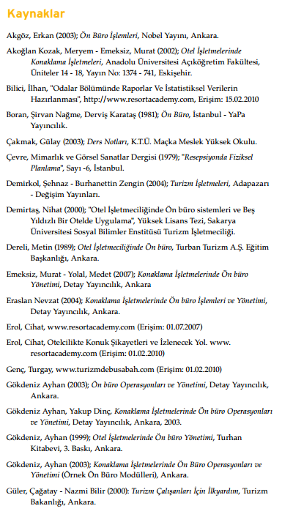
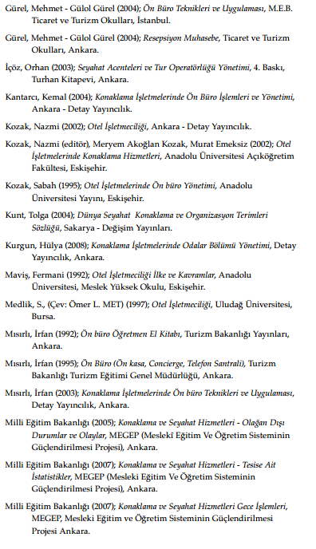

Slide 60
